Slide 1
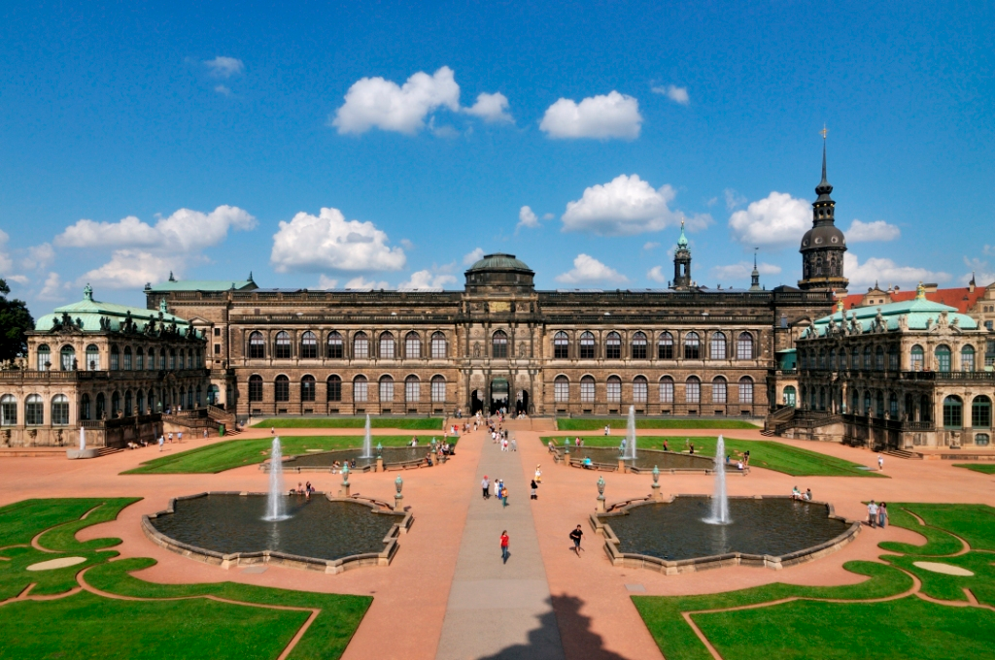
Die Dresdener Zwinger
Reinis Gunārs Mednis 9.b

Slide 2
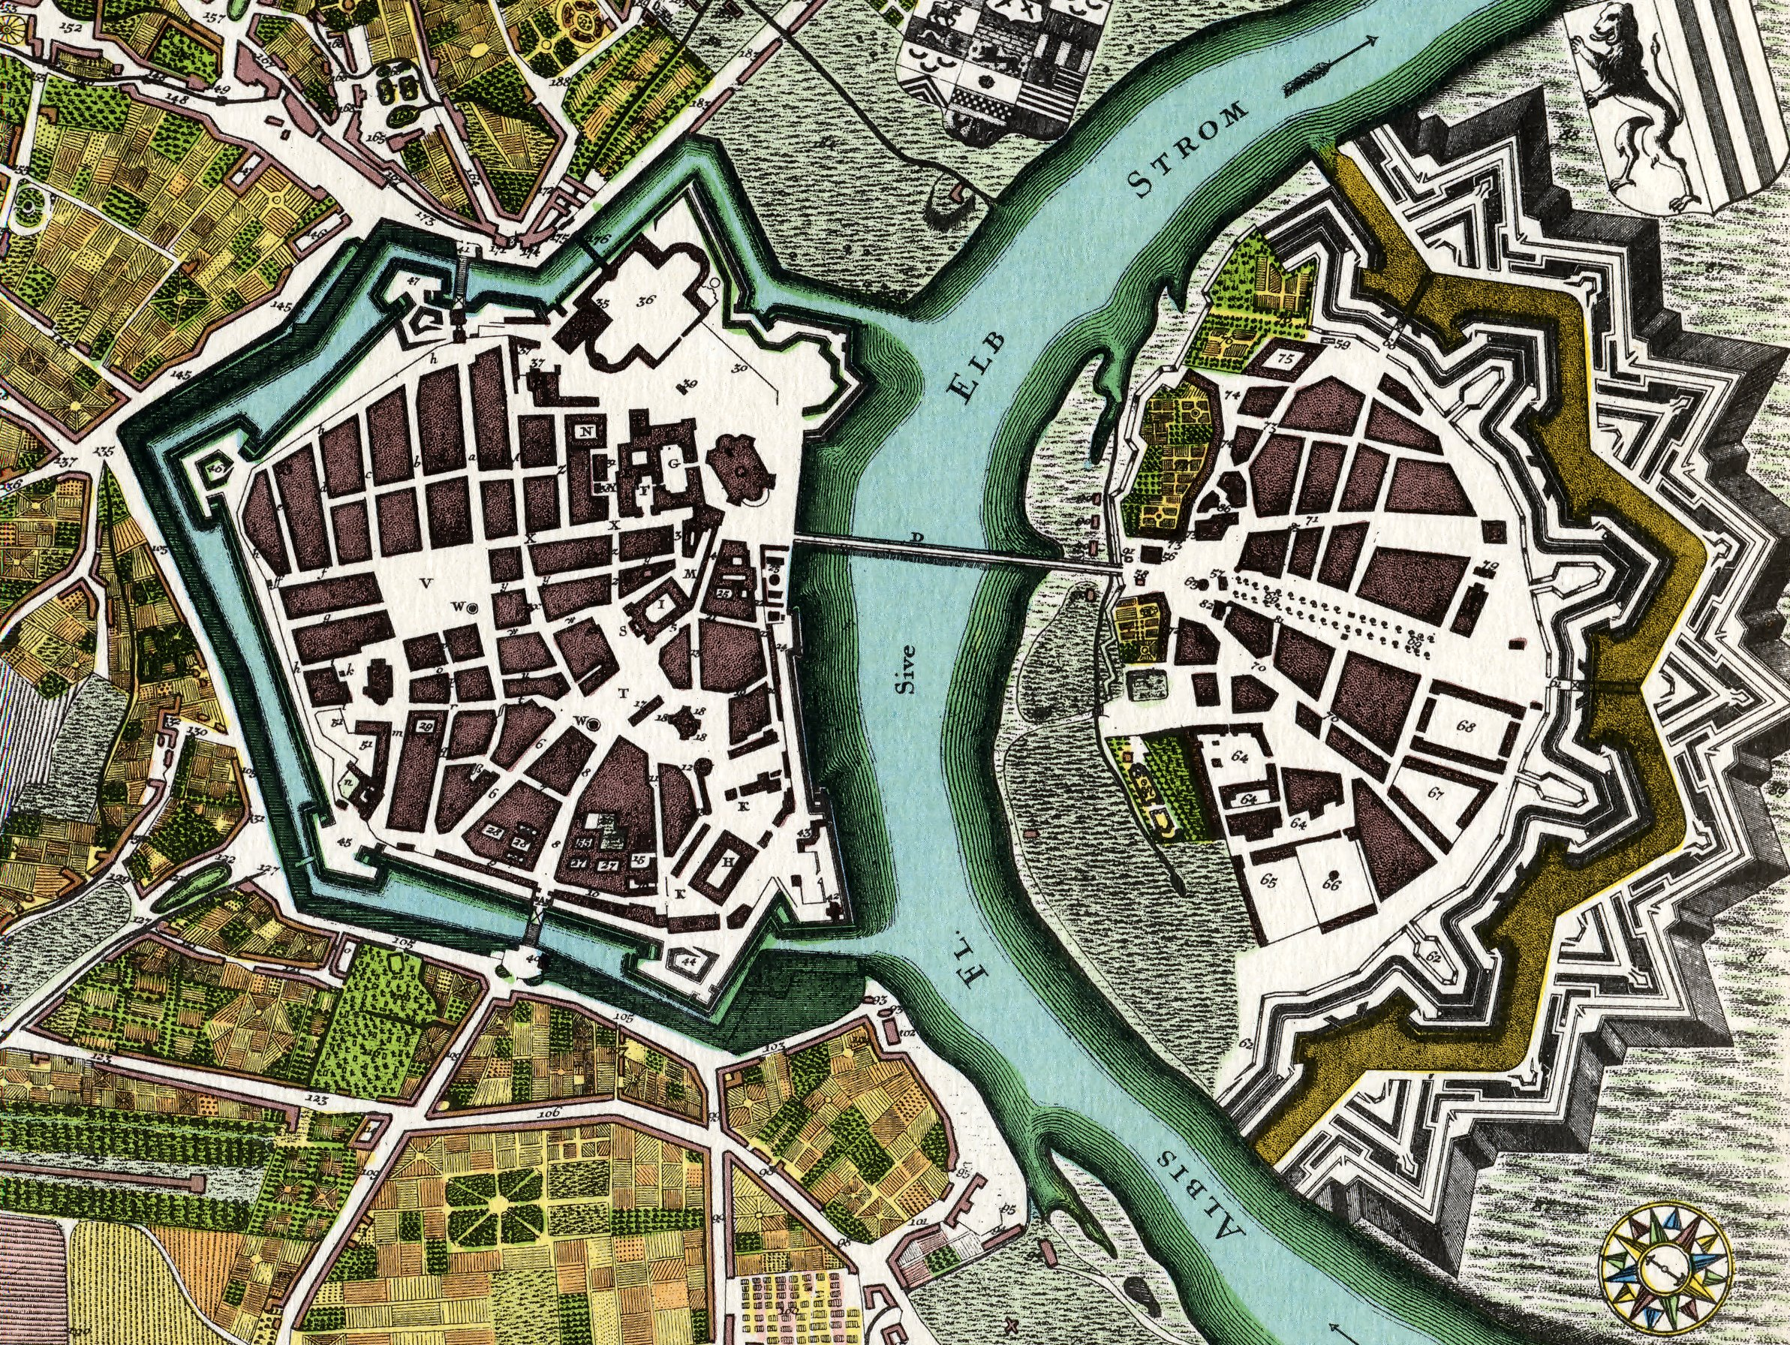
Die ursprüngliche Zwinger war gebaut irgendwann im 12. Jahrhundert.
Im 16. Jahrhundert wurde es gekauft von der polnischen Monarchen Augustus, der es wollte, als spektakulärer Rückzugsort für sich selbst.
Der Bau begann im Jahre 1710 und der Zwinger wurde im Jahr 1725 eröffnet werden, aber es gehetzt wurde und im Jahre 1719 eröffnet wurde, aufgrund von Augustus merrige. An diesem Punkt nur 5 Zimmer hatten eine fertige Innenraum, und nur die Wände sind vollständig abgeschlossen.
Die Innenräume wurden schließlich 1728 fertig, aber den grossen Platz und Galerien wurden sogar nicht begonnen. Nach dem Tod des Augustus im Jahr 1733 die Mittel für den Zwinger wurde geschnitten und die Pläne wurden in einem kleineren Maßstab neu gemacht.

Slide 3
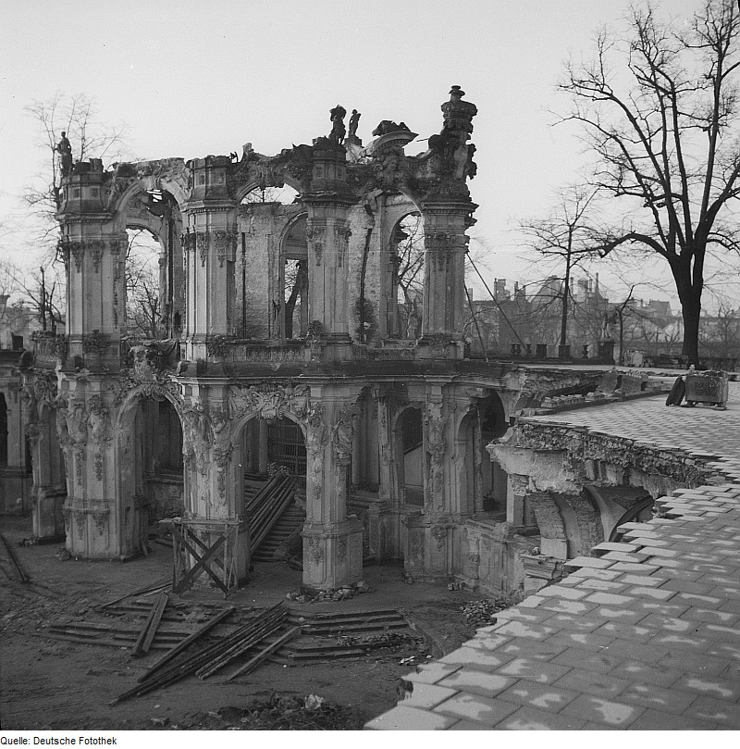
Das Gebäude wurde vor allem zerstört in den Bombenangriff auf Dresden im Februar 1945.
Die Kunstgalerie hatte zuvor evakuiert, und eine vollständige
Rekonstruktion begann 1945.
1963 wurde das Gebäude vollständig restauriert.

Slide 4
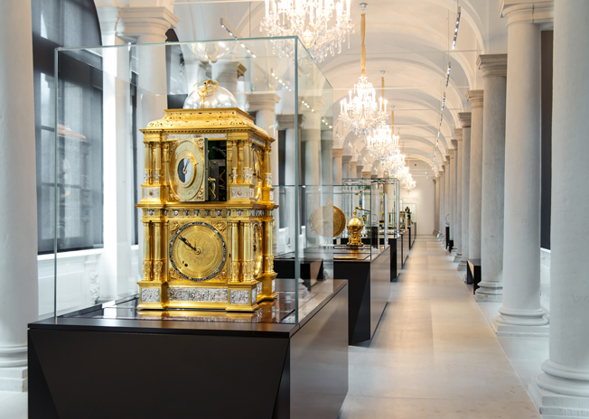
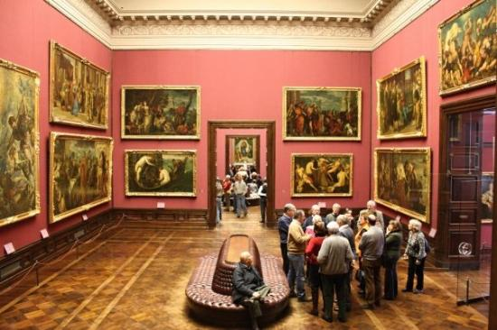
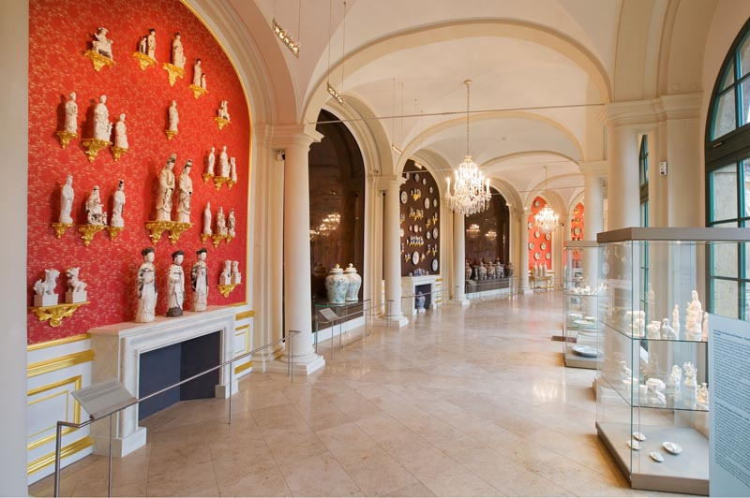
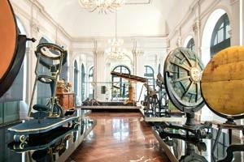
Derzeit beherbergt es die Gemäldegalerie Alte Meister, sterben Mathematisch-Physikalischer Salon und der Dresdner Porzellansammlung.

Slide 5
Quellen
www.tripadvisor.co.uk*
www.germany.travel
www.wikimedia.org*
www.qualityhotelplazadresden.de*
wikitravel.org
www.lonelyplanet.com
publicdomainarchive.com
www.publicdomainpictures.net*
*All images used under Creative Commons (CC) 2.0 and Educational Community License (ECL) 2.0 or by license of distributer.

